Slide 1



1984:
Entre le monde des arts et les idéologies politiques
36e colloque de l’AQPC
« Compétence, culture et citoyenneté »
Québec, 8 juin

Slide 2



Animatrices
Caroline Boudreau,
enseignante en science politique
Cégep Garneau
Eve Gaumond,
étudiante, Université Laval
Sandra Lamoureux,
responsable des groupes scolaires
Théâtre le Trident

Slide 3

Déroulement
Tour de table
En 3 actes:
  1) Mise en contexte: utilisation des arts et de la culture dans des projets pédagogiques
  2) Constats et leçons tirés de l’expérience
  3) Idées et possibilités pour diverses disciplines: planification pour l’automne 2016
  Pour conclure: 3 tirages!

Slide 4
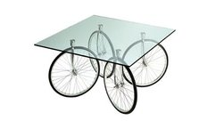
Et vous?
En groupe de 3 ou 4 personnes...
Présentez-vous en indiquant votre
cégep et votre discipline.
Avez-vous déjà intégré une pièce de théâtre ou une oeuvre artistique dans un de vos cours pour aborder un concept ou un thème particulier?
  Si non, quelle idée vous vient rapidement à l’esprit?

Slide 5

  Mise en contexte:
  utilisation des arts et de la culture dans des projets pédagogiques
1er acte

Slide 6

1984 en 2 minutes
Big brother is watching you…
Œuvre marquante de George Orwell publiée en 1948
Fiction inspirée des dérives des régimes politiques de l’URSS et de l’Allemagne nazie
Imagine un monde futur sous le contrôle de l’omniprésent Big brother
Novlangue et le contrôle de la pensée
La guerre c’est la paix
La liberté c’est l’esclavage
L’ignorance c’est la force

Slide 7
1984 &
Idéologies et régimes politiques:
un beau concours de circonstances
1984 = le régime totalitaire et ses composantes
Lié au développement des compétences:
1. Définir les caractéristiques propres aux principaux
régimes politiques actuels
2. Comprendre les relations entre idéologies et régimes politiques
Calendriers scolaire et théâtral qui concordent
1.

Slide 8
Perception des étudiant.e.s
Utiliser la manifestation culturelle comme levier à l’enseignement
Importance de la discussion
Axer les travaux sur la réflexion et non sur le présentéisme
1. Définir les caractéristiques propres aux principaux régimes politiques actuels
2. Comprendre les relations entre idéologies et régimes politiques

Slide 9
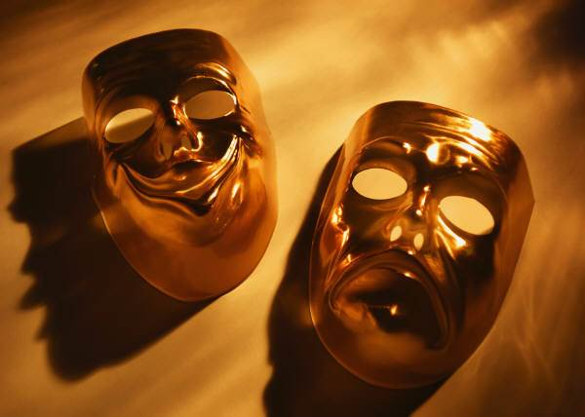
Rôle de médiateur culturel
  -UN MÉDIAN médian \me.djɑ̃\
  (Didactique) Qui est placé au milieu.
  (En particulier) (Botanique) Qualifie la nervure qui est au milieu de chaque feuille.

Slide 10
Rôle de médiateur culturel
-Savoir et passion se transmettent !
-Jeter autant de passerelles possibles et inimaginables vers une pratique artistique de manière à en faciliter la découverte ;
-Piquer la curiosité, aiguiser le regard, alimenter la réflexion sur des sujets et des thèmes divers ;
-Vous devenez un agent déterminant dans un processus de mise en relation entre les sphères de la culture et du social.
-Aménager un espace de communication où se tissent les liens entre les étudiants et l’oeuvre artistique en question et ce, dans le but de permettre à ces futurs citoyens de s’approprier «l’espace» culturel qui les entoure, de s’y engager plus activement en favorisant la construction du lien au sein des collectivités ;

Slide 11
Les effets de la médiation
-Valoriser la diversité des expressions et des formes de création afin d’interpeller différentes sensibilités et intelligences ;
-Par votre rôle, vous contribuez à la démocratisation de l’art et à son accès : conséquemment cela va faciliter la participation des citoyens à la vie culturelle, contribuer à l’épanouissement personnel des individus et au développement d’un sens communautaire ;

Slide 12
Les effets de la médiation
-Des actions aux confluents des objectifs de la démocratie et de la démocratisation culturelles :
TRANSMISSION-PASSAGE-INTERPRÉTATION-APPROPRIATION-CRÉATION
-En bâtissant des ponts, cela permet une réception ouverte et plus positive de l’œuvre…et peut-être même à plusieurs œuvres suivantes !

Slide 13
Les effets de la médiation
Un site Internet à visiter pour vous inspirer :
Culture pour tous.ca

Slide 14
Et vous?
Expériences vécues
à d’autres endroits?

Slide 15
  Constats et leçons tirés
  de l’expérience
2e acte

Slide 16
Facteurs de réussite
Petit groupe d’étudiant.e.s avec un intérêt marqué pour la discipline
Fascination pour le thème du totalitarisme
Heureux concours de circonstance
Rencontre avec acteur
et metteure en scène

Slide 17
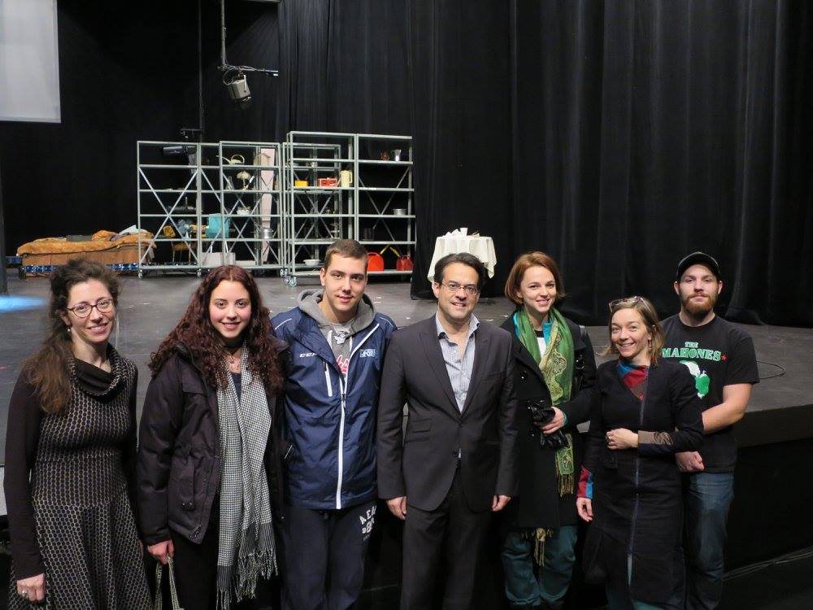
Les commandos scolaires

Slide 18
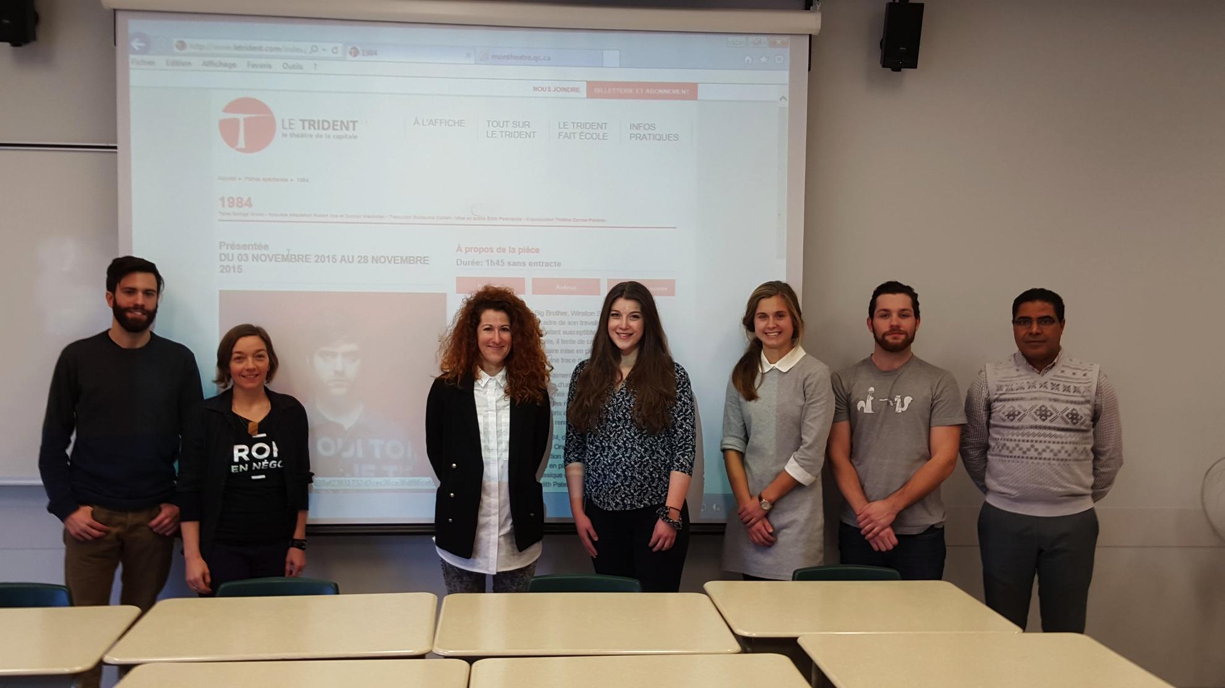
Pour l’intégrale de la rencontre avec la metteure en scène, Edith Patenaude: https://www.youtube.com/watch?v=ugVcSyWWDbI
(le son est meilleur après les 2 premières minutes..)

Slide 19
Si c’était à refaire…
Renforcer davantage les liens avec les cours de littérature et de philosophie
Plonger davantage dans l’œuvre originale ?
Améliorer la coordination avec les autres enseignant.e.s
Renforcer les liens avec un organisme communautaire et pas seulement artistique
Sortie au théâtre en groupe ou non ?
Rendre obligatoires et accorder des points pour la présence aux rencontres

Slide 20
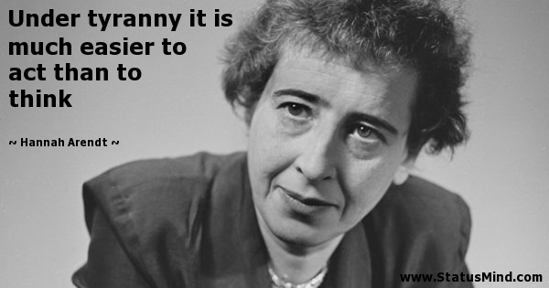
Si c’était à revivre…
Période charnière : idéale pour choquer et bouleverser
Contact avec l’oeuvre
Conférence sur Hannah Arendt

Slide 21
  Idées et possibilités pour diverses disciplines
3e acte

Slide 22
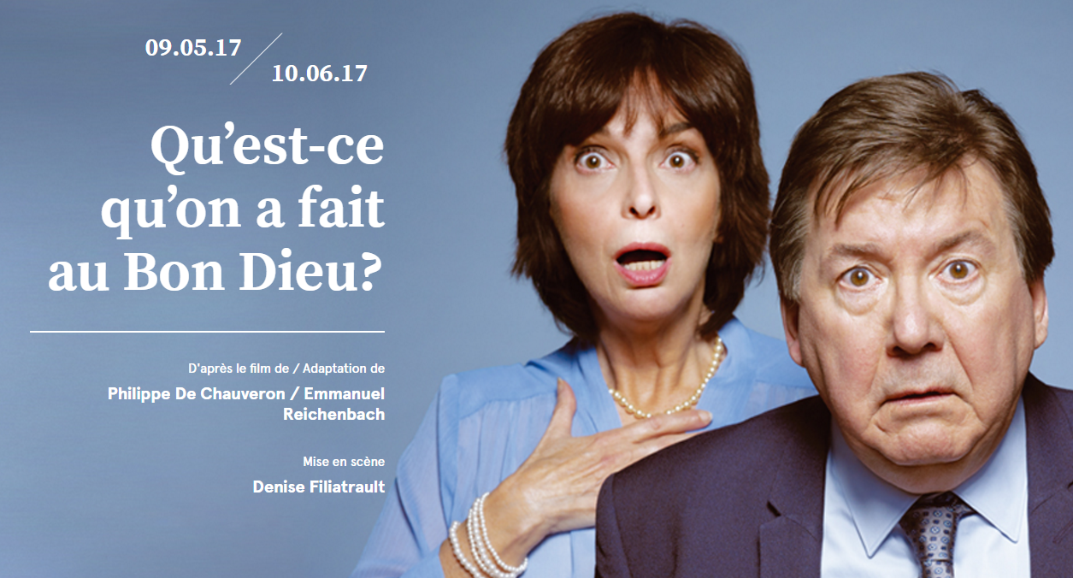
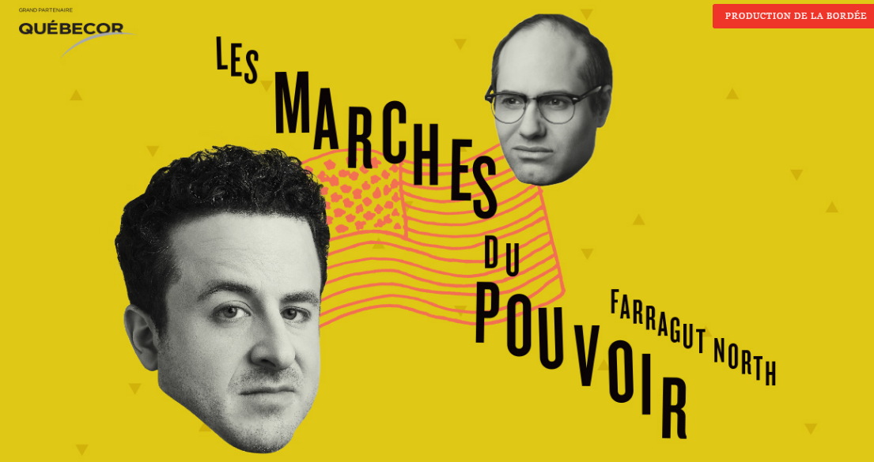
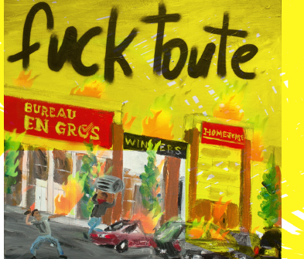

Quelques suggestions pour 2016-2017
1984
Les marches du pouvoir
Qu’est-ce qu’on a fait au bon Dieu?
25 x la révolte!
L’esclavage et la présence des Noirs dans la ville de Québec
et bien d’autres

Slide 23
Et vous?
Qu’est-ce que ça vous inspire pour vos cours en 2016-2017?
Retour en plénière pour les faits saillants et idées de génie

Slide 24


Tirage, 3 fois plutôt qu’une!
Gracieuseté de…

